Slide 1
Ingenio Ángel, S.A. De C.V.

Slide 2
Historia de Ingenio El Ángel
Fundado en el Siglo XVIII.
En 1948 alcanza la categoría de primer productor de azúcar.
En 1969 es adquirido por un grupo de empresarios visionarios que han consolidado el éxito de Ingenio El Ángel.

Slide 3
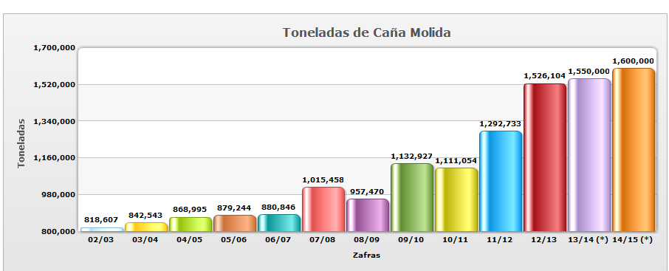

Slide 4
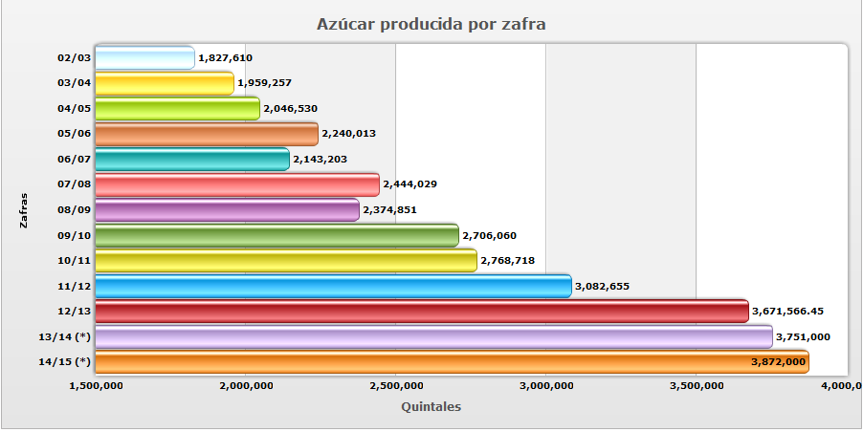

Slide 5
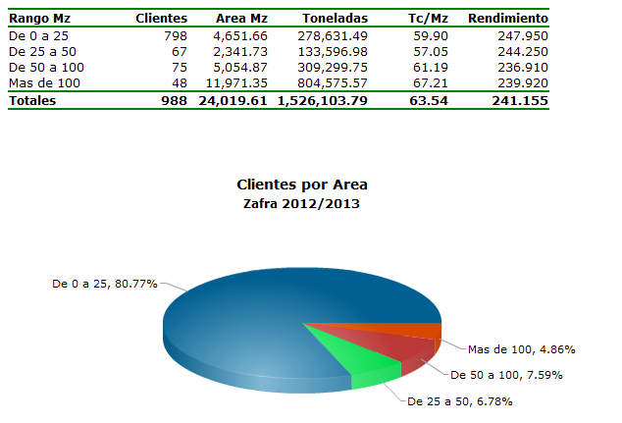
Resumen de Clientes por Manzanas
Notes:
El 80% de los cañeros que entregan su caña a ingenio el angel, son pequeños
De 25 a 50 mz, es el 6,8%
a estrategia de ingenio el angel esta fundamentada en sus pequeños cañeros,
Se ha creado una financiera en una de las empresas relacionadas de ingenio el angel para antederlos y poder crear un expediente en el sistema financiero
Acceso a financiamiento para sistemas de riego, asistencia técnica
El hacer énfasis en cañeros pequeños se esta desarrollando un proyecto de país

Slide 6
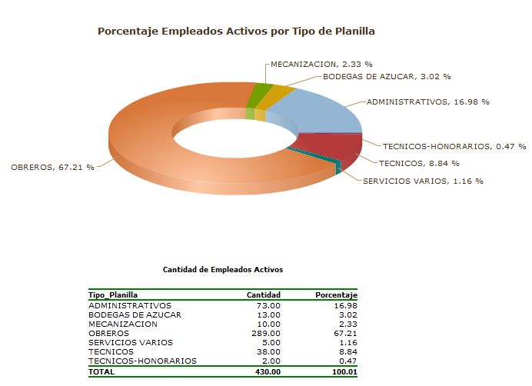
Notes:
En la época de zafra los trabajadores hacienden aproximadamente a 1,000 trabajadores
En existe un cuarto turno con el propósito que los trabajadores zafreros puedan descansar esto fue producto de negociación con el sindicato.

Slide 7
Composición de Mercados

Slide 8
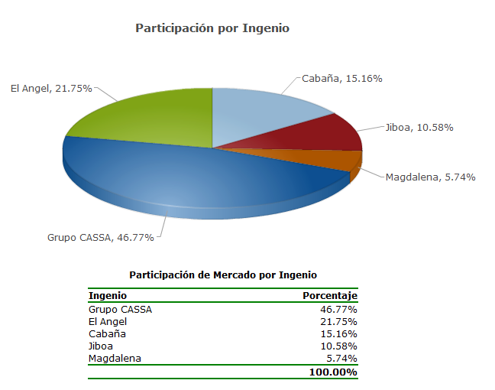

Slide 9
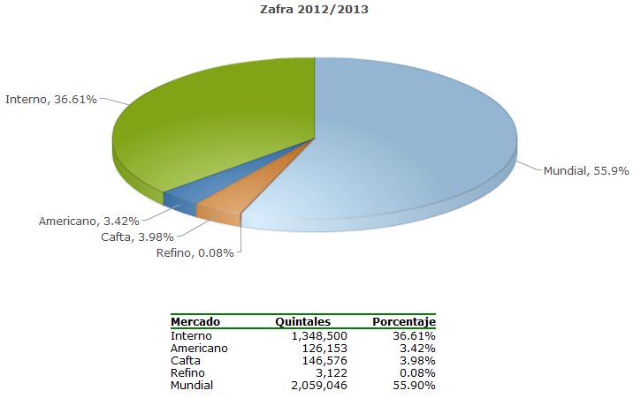
Participación por mercado

Slide 10
Desafíos

Slide 11
Notes:
En cuanto a las crisis económica, la dependencia que existe de el salvador, en cuanto al dólar pone en riesgo el comportamiento de las tasas de interés, dado que el sector azucarero hace intensivo de los capitales de trabajo aproximadamente el pago de caña haciende a $ 56 millones y el pago de mano de obra a $8 millones.
Otra variable importante es el precio del petróleo lo cual encarece el diésel.
Azucar como comodities, el riesgo mas alto es el que representan en cuanto a la rentabilidad del cañero dado que como ingenio el anglel siempre estamos buscando el bienestar y mejora de la calidad de vida de cañeros, dado que por legislación debemos de pagar el 54.5% de nuestros ingresos a los cañeros.
Nuevas legislaciones:
Ley del agua
Leyes de medio ambiente
Leyes de fertilizantes.

Slide 12
Precios de Mercado Mundial

Slide 14
Que Hemos Hecho, respecto a la sostenibilidad de nuestro Negocio

Slide 15
Modelo de Sostenibilidad
Notes:
En cuanto a la sostenibilidad se han desarrollado dos grandes líneas:
Compromiso Con la responsabilidad social
Y desarrollo de principios
En cuanto a la responsabilidad social, es una prioridad el tema de comundad, medioambiente, trasparencia con los grupos de interés o stackholders y el fomento de del diálogos social con el sindicato de trabadores
En cuanto a nuestros principios, el mejorar la calidad de vida de los principales stacke holders, (grupos de interés) especialmente el de los trabajadores y cañeros.
La honestidad se ha desarrollado en todas las áreas especialmente en el tema de transparencia de la información.

Slide 16
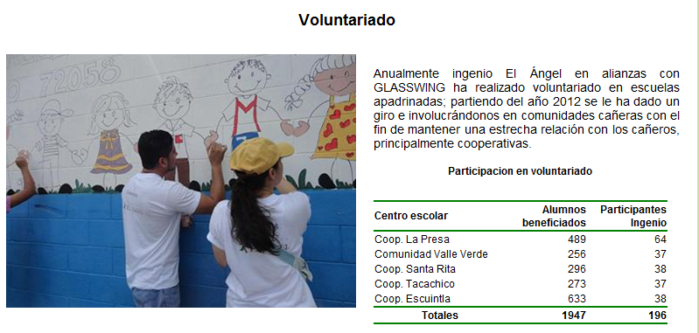
Responsabilidad social Comunidad
Voluntariado

Slide 17
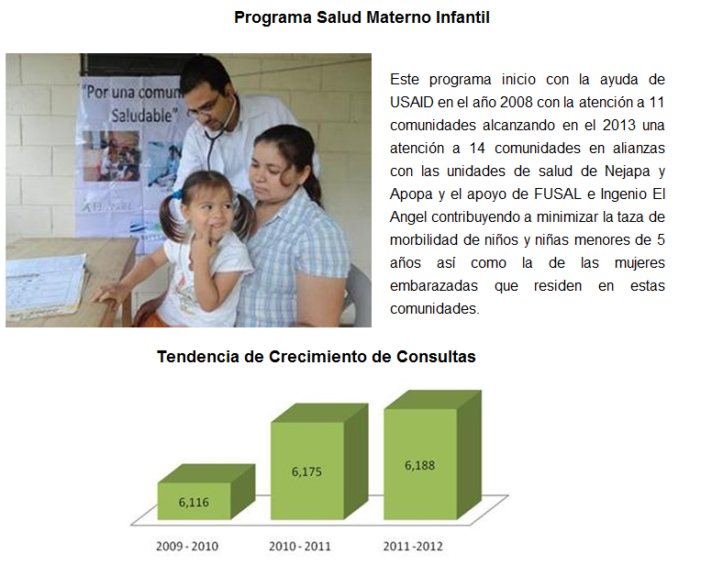
Comunidad

Slide 18
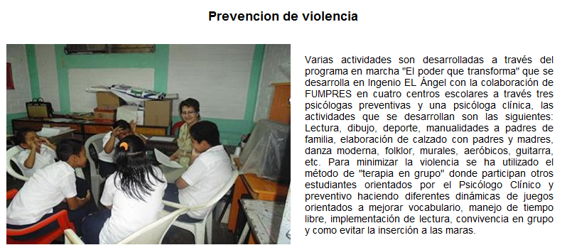
Comunidad

Slide 19
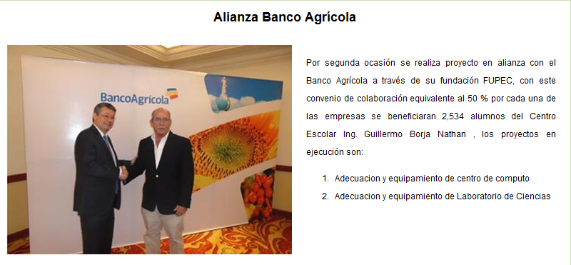
Comunidad

Slide 20
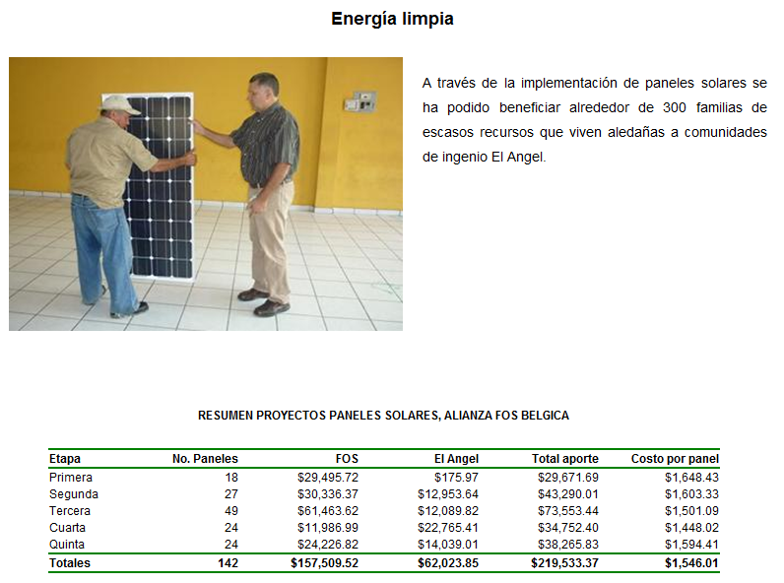
Comunidad

Slide 21
Medio Ambiente

Slide 22
Que se está haciendo
Manejo de desechos sólidos
Manejo de agua
Manejo de emisiones
Otros

Slide 23
Composición de los desechos sólidos generados
Especifico | Cantidad/tonelada | Manejo /eliminación
Desechos comunes | 194 | Sitio autorizado/ MIDES
Cartón y papel | 10 | Se vende a reciclaje
Plástico | 24 | Se vende a reciclaje

Slide 24
Manejo de aguas residuales
Se han realizado diferentes medidas para cumplir con los parametros exigidos por la ley.

Slide 25
Parámetros | Vertido 21/03/13 | Norma Conacyt
Aceites y grasas (mg/l) | 16.8 | 30
Sólidos suspendidos totales (mg/l) | 52 | 150
Demanda quimica de oxigeno (mg/L) | 283 | 600
Demanda Bioquímica de oxigeno (mg/L) | 132 | 400
pH | 9 | 5.5-9
Plomo mg/L | <0.0064 | 0.4
Temperatura | 35 | 20-35

Slide 26
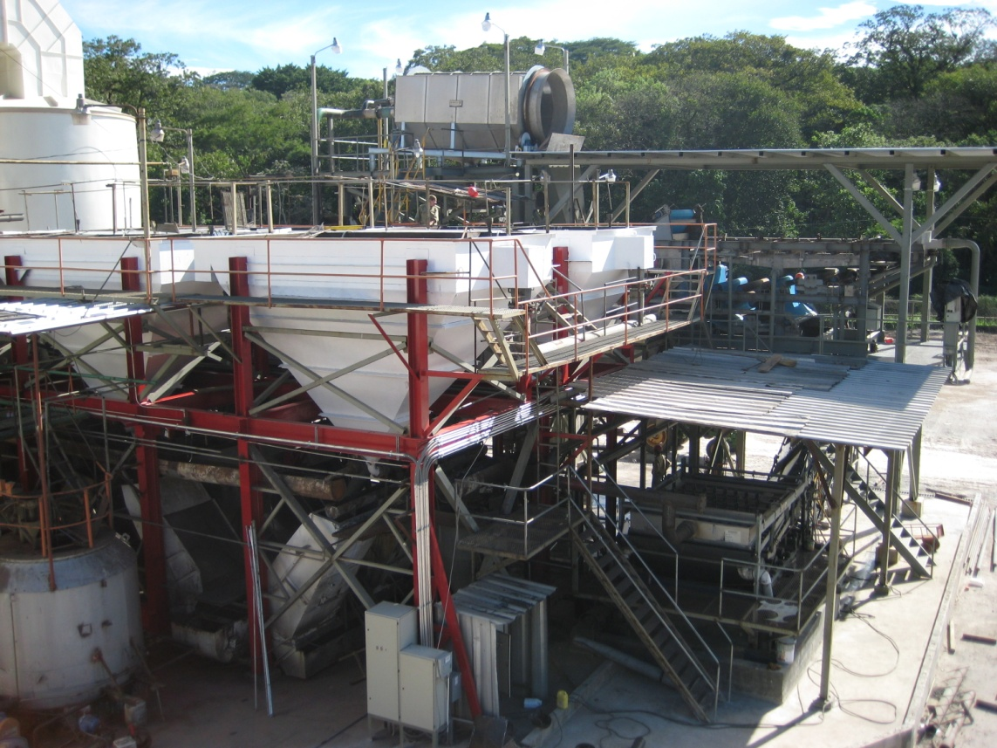
MEDIDA DE TRATAMIENTO PRIMARIO
Medida
  Sistema separador de cenizas con recirculación del agua de lavado
Resultado
  Reducción de los sólidos en el vertido y ahorro de agua

Slide 27
MEDIDA DE PRODUCCIÓN MAS LIMPIA
Medida
  Identificar oportunidades de re-uso de agua y determinar el consumo de agua en las diferentes áreas
Resultado
  Con el control se ha logrado disminuir el consumo de agua

Slide 28
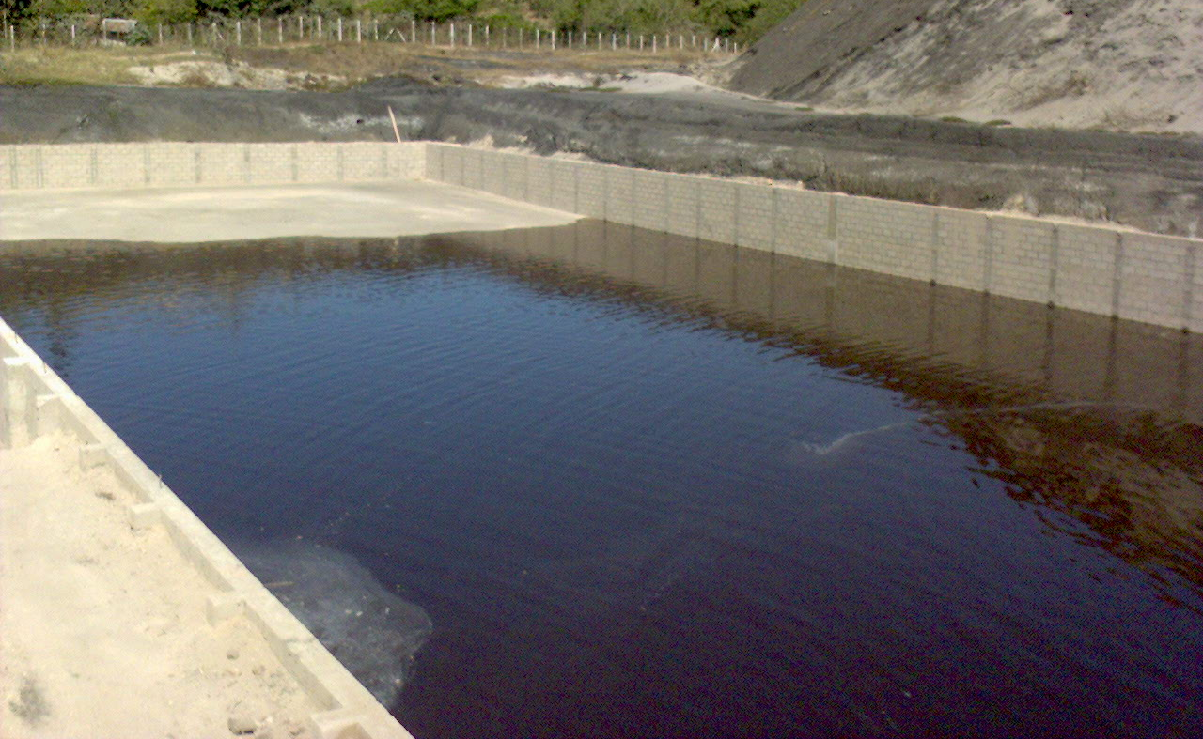
Pila para el tratamiento de agua
Agua de limpieza de calentadores y evaporadores
Mejorar las características del agua antes de ser vertidas al río.
pH inicial 12 -13 pH final < 9

Slide 29
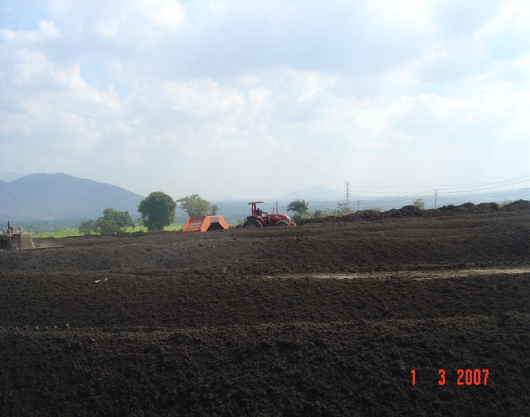
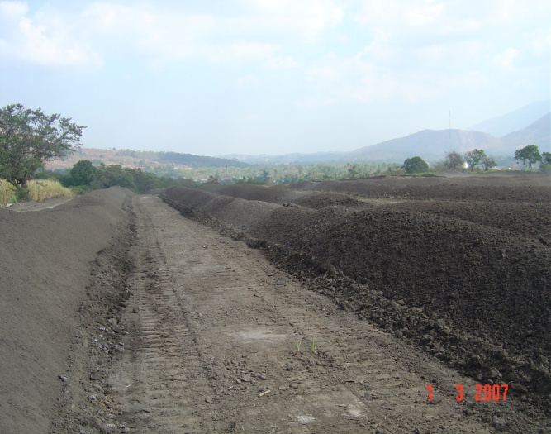
Compostaje
Darle valor agregado a los subproductos de la producción de azúcar.
Ceniza + cachaza
Para reintegrarlos al suelo de terrenos dedicados al cultivo de caña.
Actualmente los beneficiarios son 600 agricultores

Slide 30
Transparencia
Sindicato de Trabajadores Fomento del dialogo
  Negociación del contrato colectivo anualmente
  Reuniones periódicas
  SIMAPRO (Sistema Integral de Medición y avance de la productividad)
  Participación del sindicato en el planeamiento estratégico
  Acceso a información del sistema de gestión de zafras
Sistema Fiscal y tributario
  Cumplimiento oportuno a nuestras responsabilidades fiscales
    Empresa
    Accionistas
    Empleados
Sistema Financiero
  Presentación de Estados Financieros en Línea

Slide 31
Compromiso cadena de valor
(Cañeros, Rozadores, Transportistas y Obreros)

Slide 32
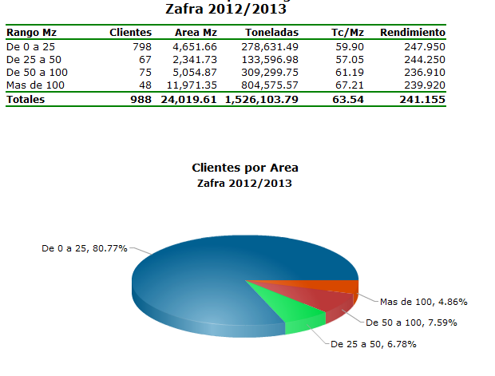
Cañeros: Por Manzanas

Slide 33
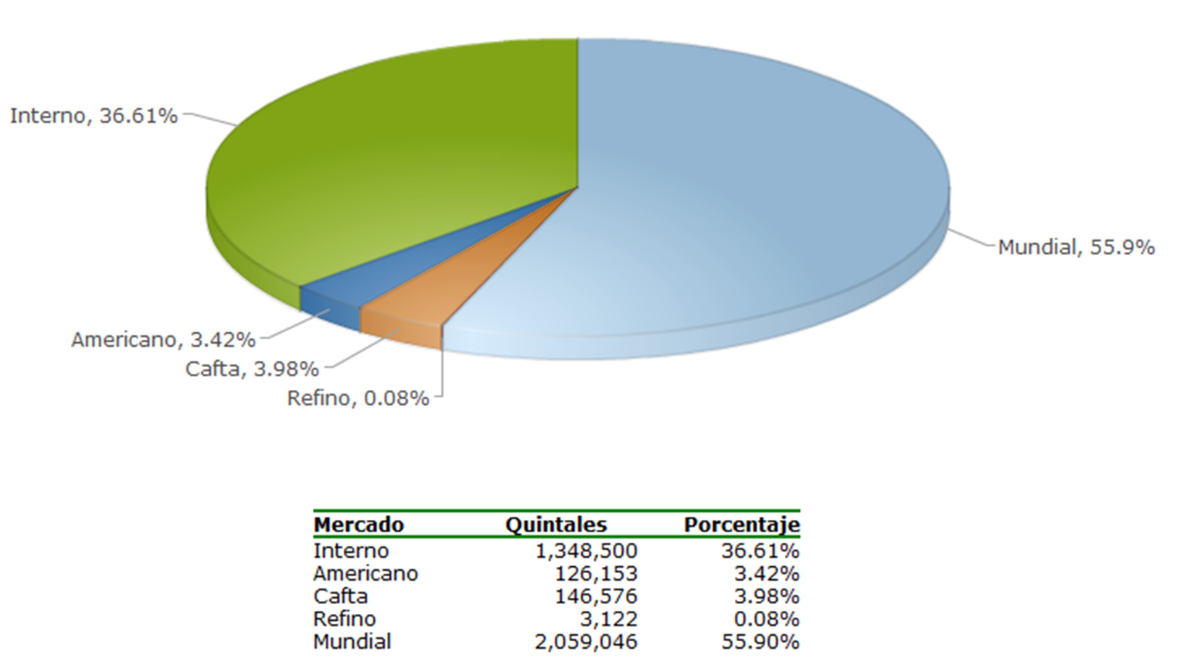
Clientes de Azúcar Certificaciones
ISO-9001:2008
FSSC:22000 (Calidad e Inocuidad)
HALAL
KOSHER
Fair Trade (En Proceso de implementació)

Slide 34
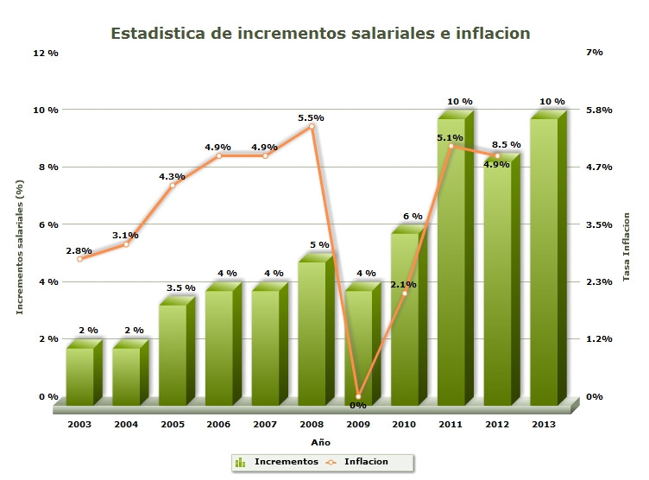
Personal obrero

Slide 35
Personal obrero: prestaciones Adicionales
Cuarto turno
Gimnasio
Despensa
Clínica
  Medicina general
  Nutricionista
Becas a sus hijos
Seguro colectivo de vida
Transporte después de las jornadas

